Slide 1


TRƯỜNG TIỂU HỌC VŨ LĂNG
MÔN TỰ NHIÊN VÀ XÃ HỘI – LỚP 1
Giáo viên:

Slide 2



Kiểm tra bài cũ
1. Em hãy kể những hoạt động mà em thích!
2.Những hoạt động đó có lợi ích gì?

Slide 3
Thứ ngày tháng năm 2020
Tự nhiên và xã hội
Ôn tâp đánh giá chủ đề con người và sức khỏe

Slide 4


Hoạt động 1: Em đã học được gì về các bộ phận bên ngoài và các giác quan?
  Đặt và trả lời câu hỏi về các bộ phận bên ngoài cơ thể

Slide 5
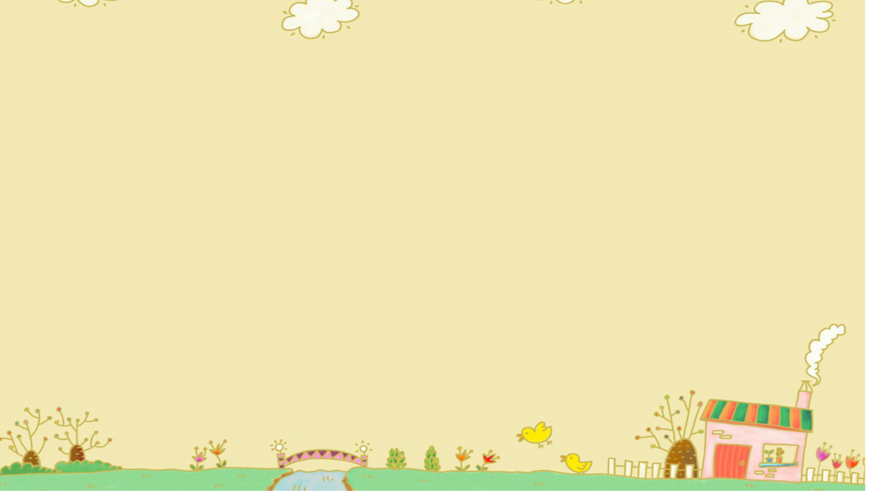




Trò chơi: “Ai gọi tên các bộ phận cơ thể nhanh nhất”
Trang 126

Slide 6
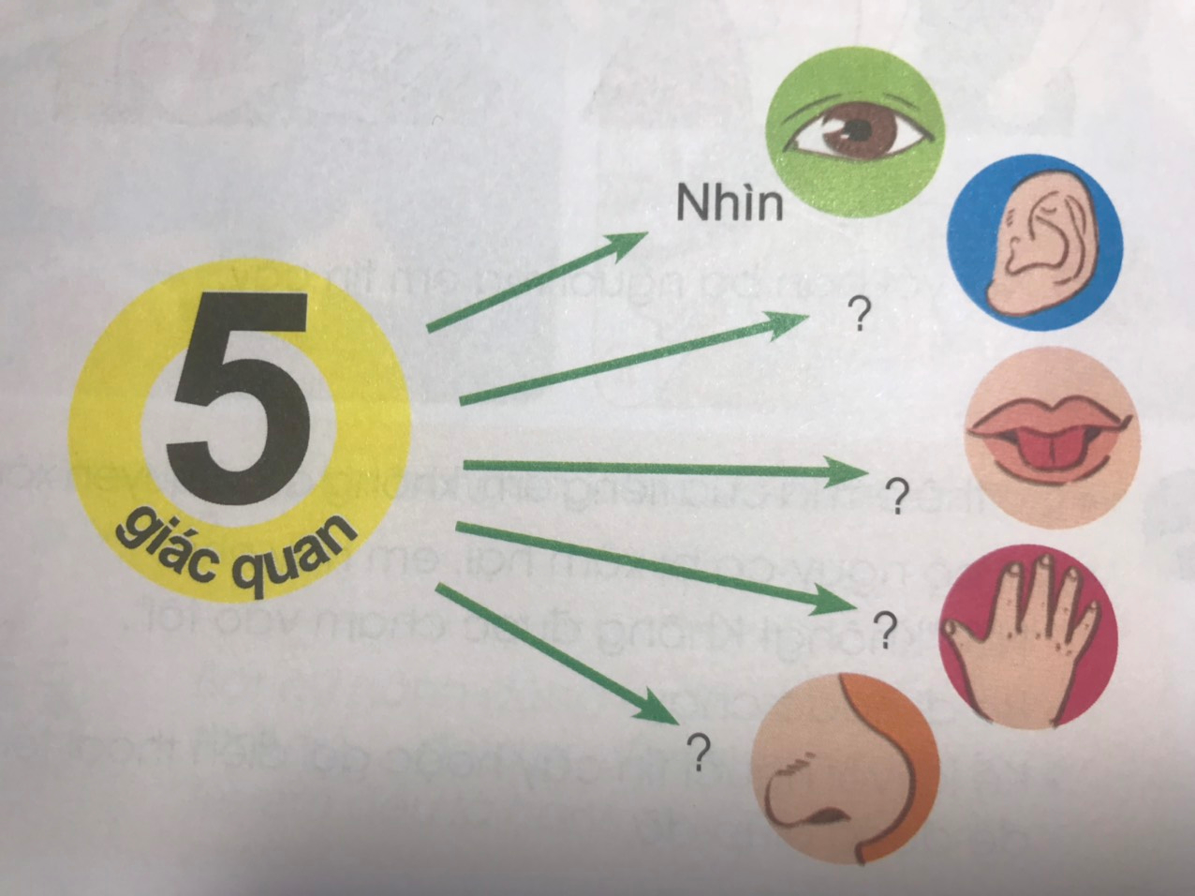
5 giác quan của cơ thể người

Slide 7



Hoạt động 2:
Em cần làm gì để giữ cơ thể khỏe mạnh?

Slide 8

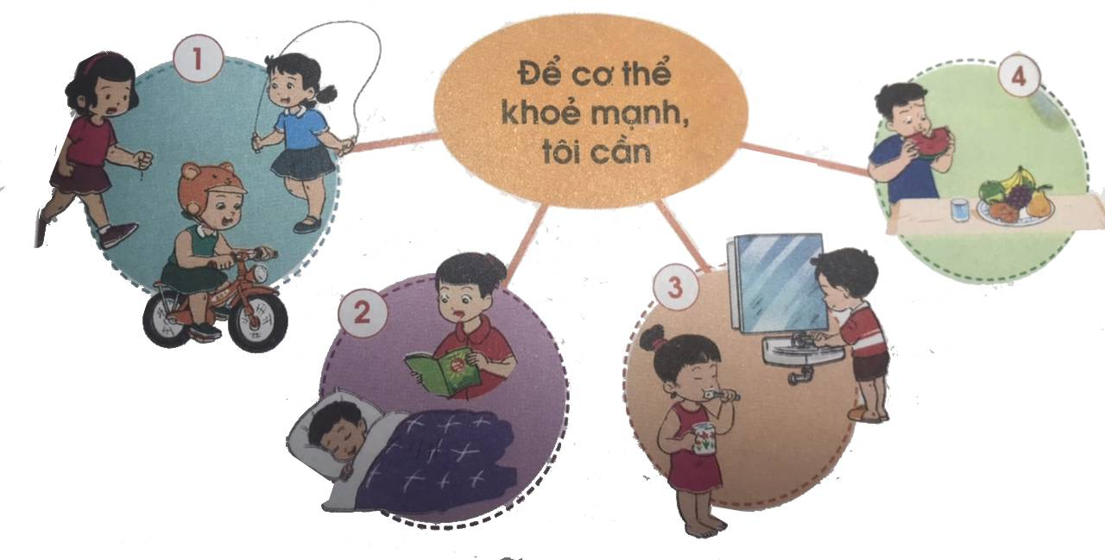

Hoạt động 2: Em cần làm gì để giữ cơ thể khoẻ mạnh ?

Slide 9


Thảo luận nhóm 2
Nói với nhau về những việc các em thưởng làm ở nhà để giữ cơ thể khoẻ mạnh.

Slide 10





Để giữ cơ thể chúng ta luôn luôn khỏe mạnh các con cần tập thể dục và ngủ nghỉ đúng giờ, ăn uống khoa học và giữ vệ sinh cơ thể thật tốt!

Slide 11

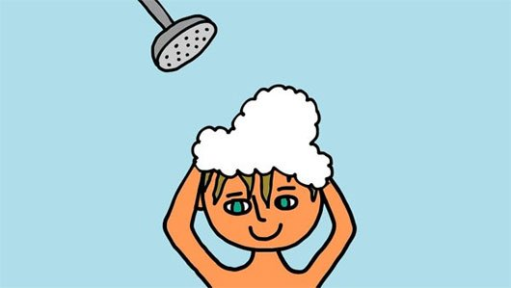
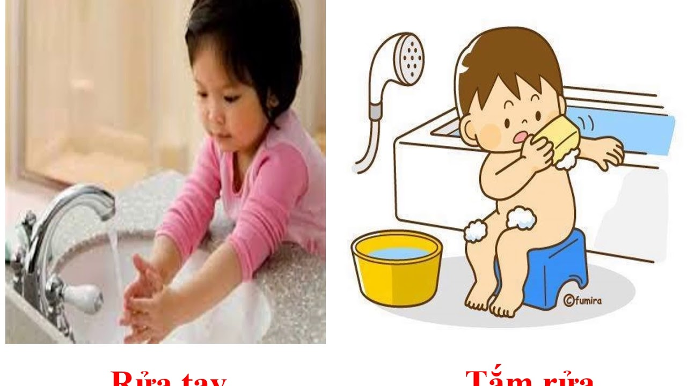

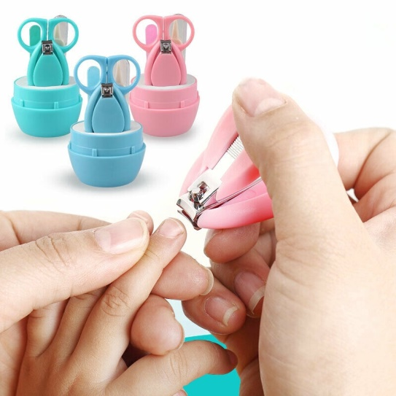
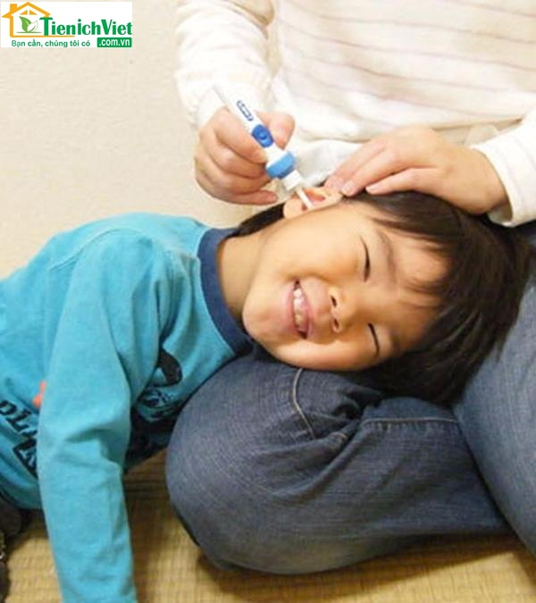
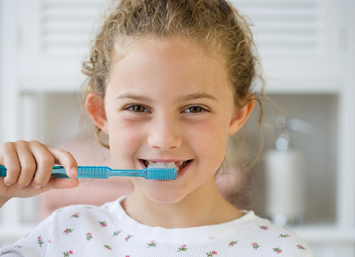

Slide 12

Củng cố Dặn dò

Slide 13






Chúc các con luôn khỏe mạnh, chăm ngoan và học giỏi

